Slide 1
Vaarwel!
Les over Nederlandse zeevaarders in de 17e eeuw

Slide 2
Instagrampost
Hoe ziet jouw Instagrampost van vandaag eruit?
Nodig: pen (potlood) en papier
Teken of beschrijf de foto die je zou plaatsen of die je zou plaatsen als je superbekend was
Schrijf de tekst die erbij past eronder

Slide 3
Wat gaan we doen?
Oude kist uit 17e eeuw gevonden
1
Dagboekfragmenten van een matroos
2
Dilemmaspel spelen
3

Slide 4
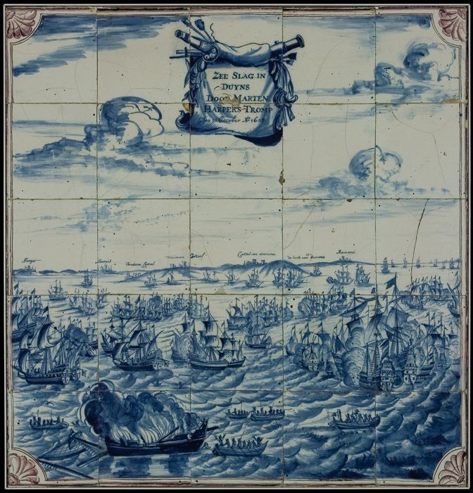
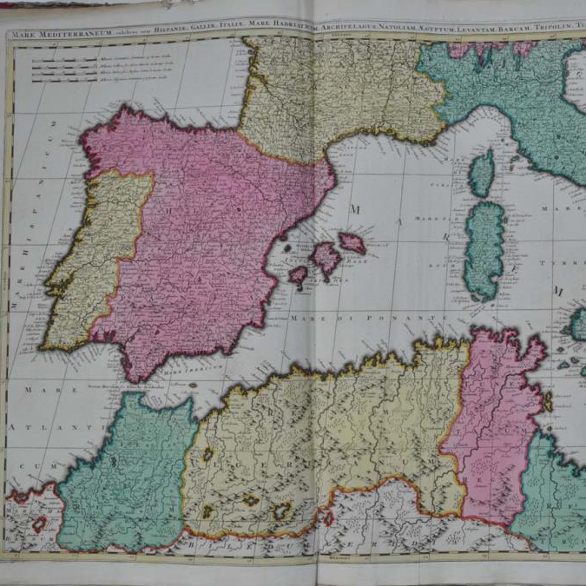
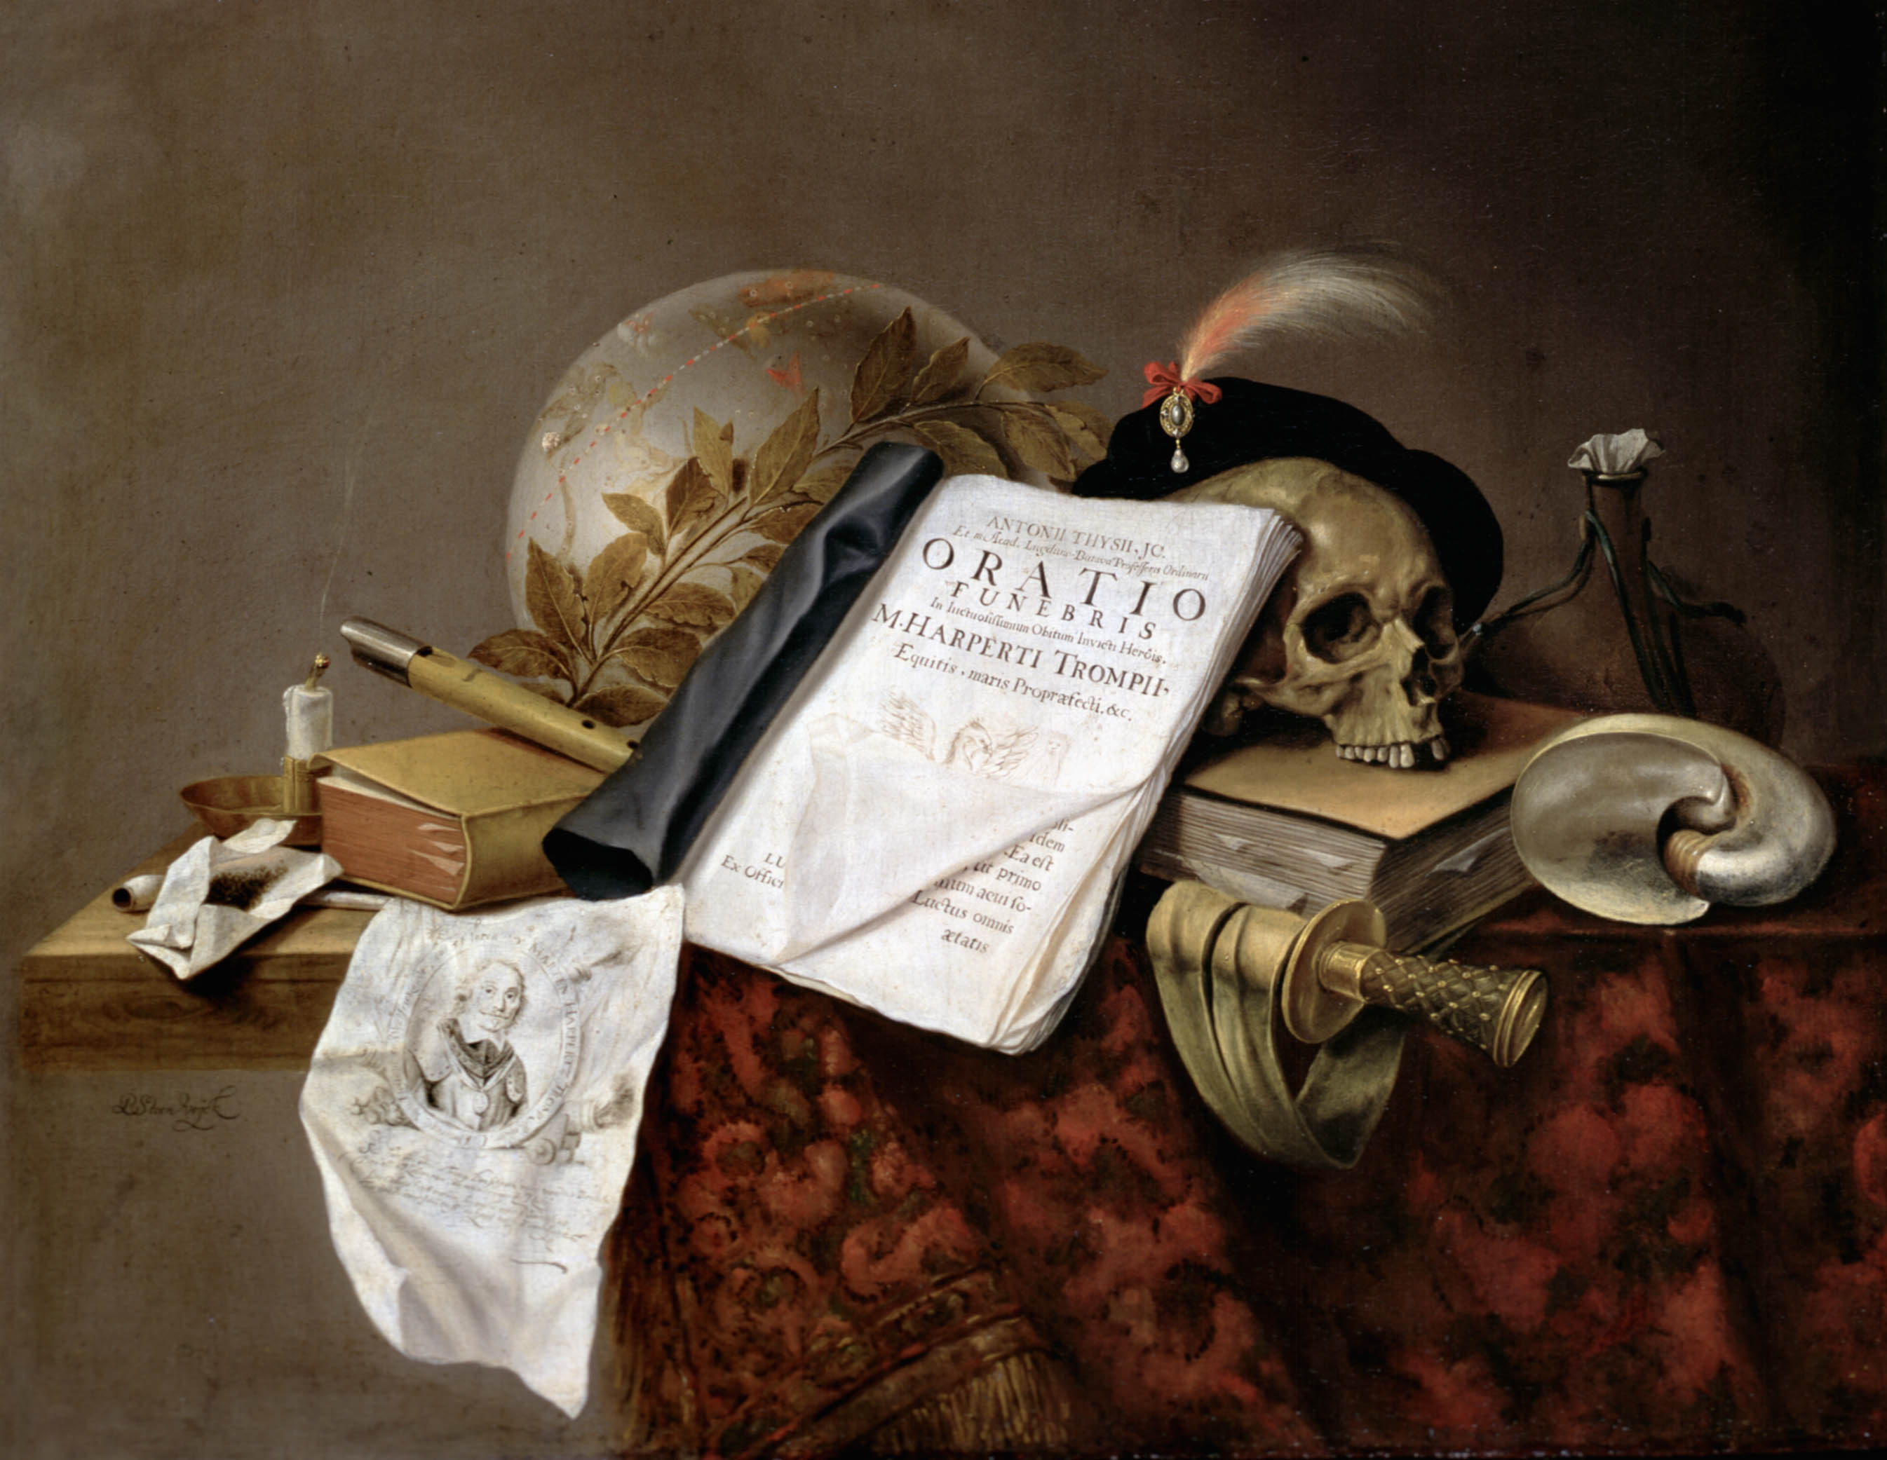
Oude kist gevonden
Matroos
Jacob Jansz (16)
1645

Slide 5
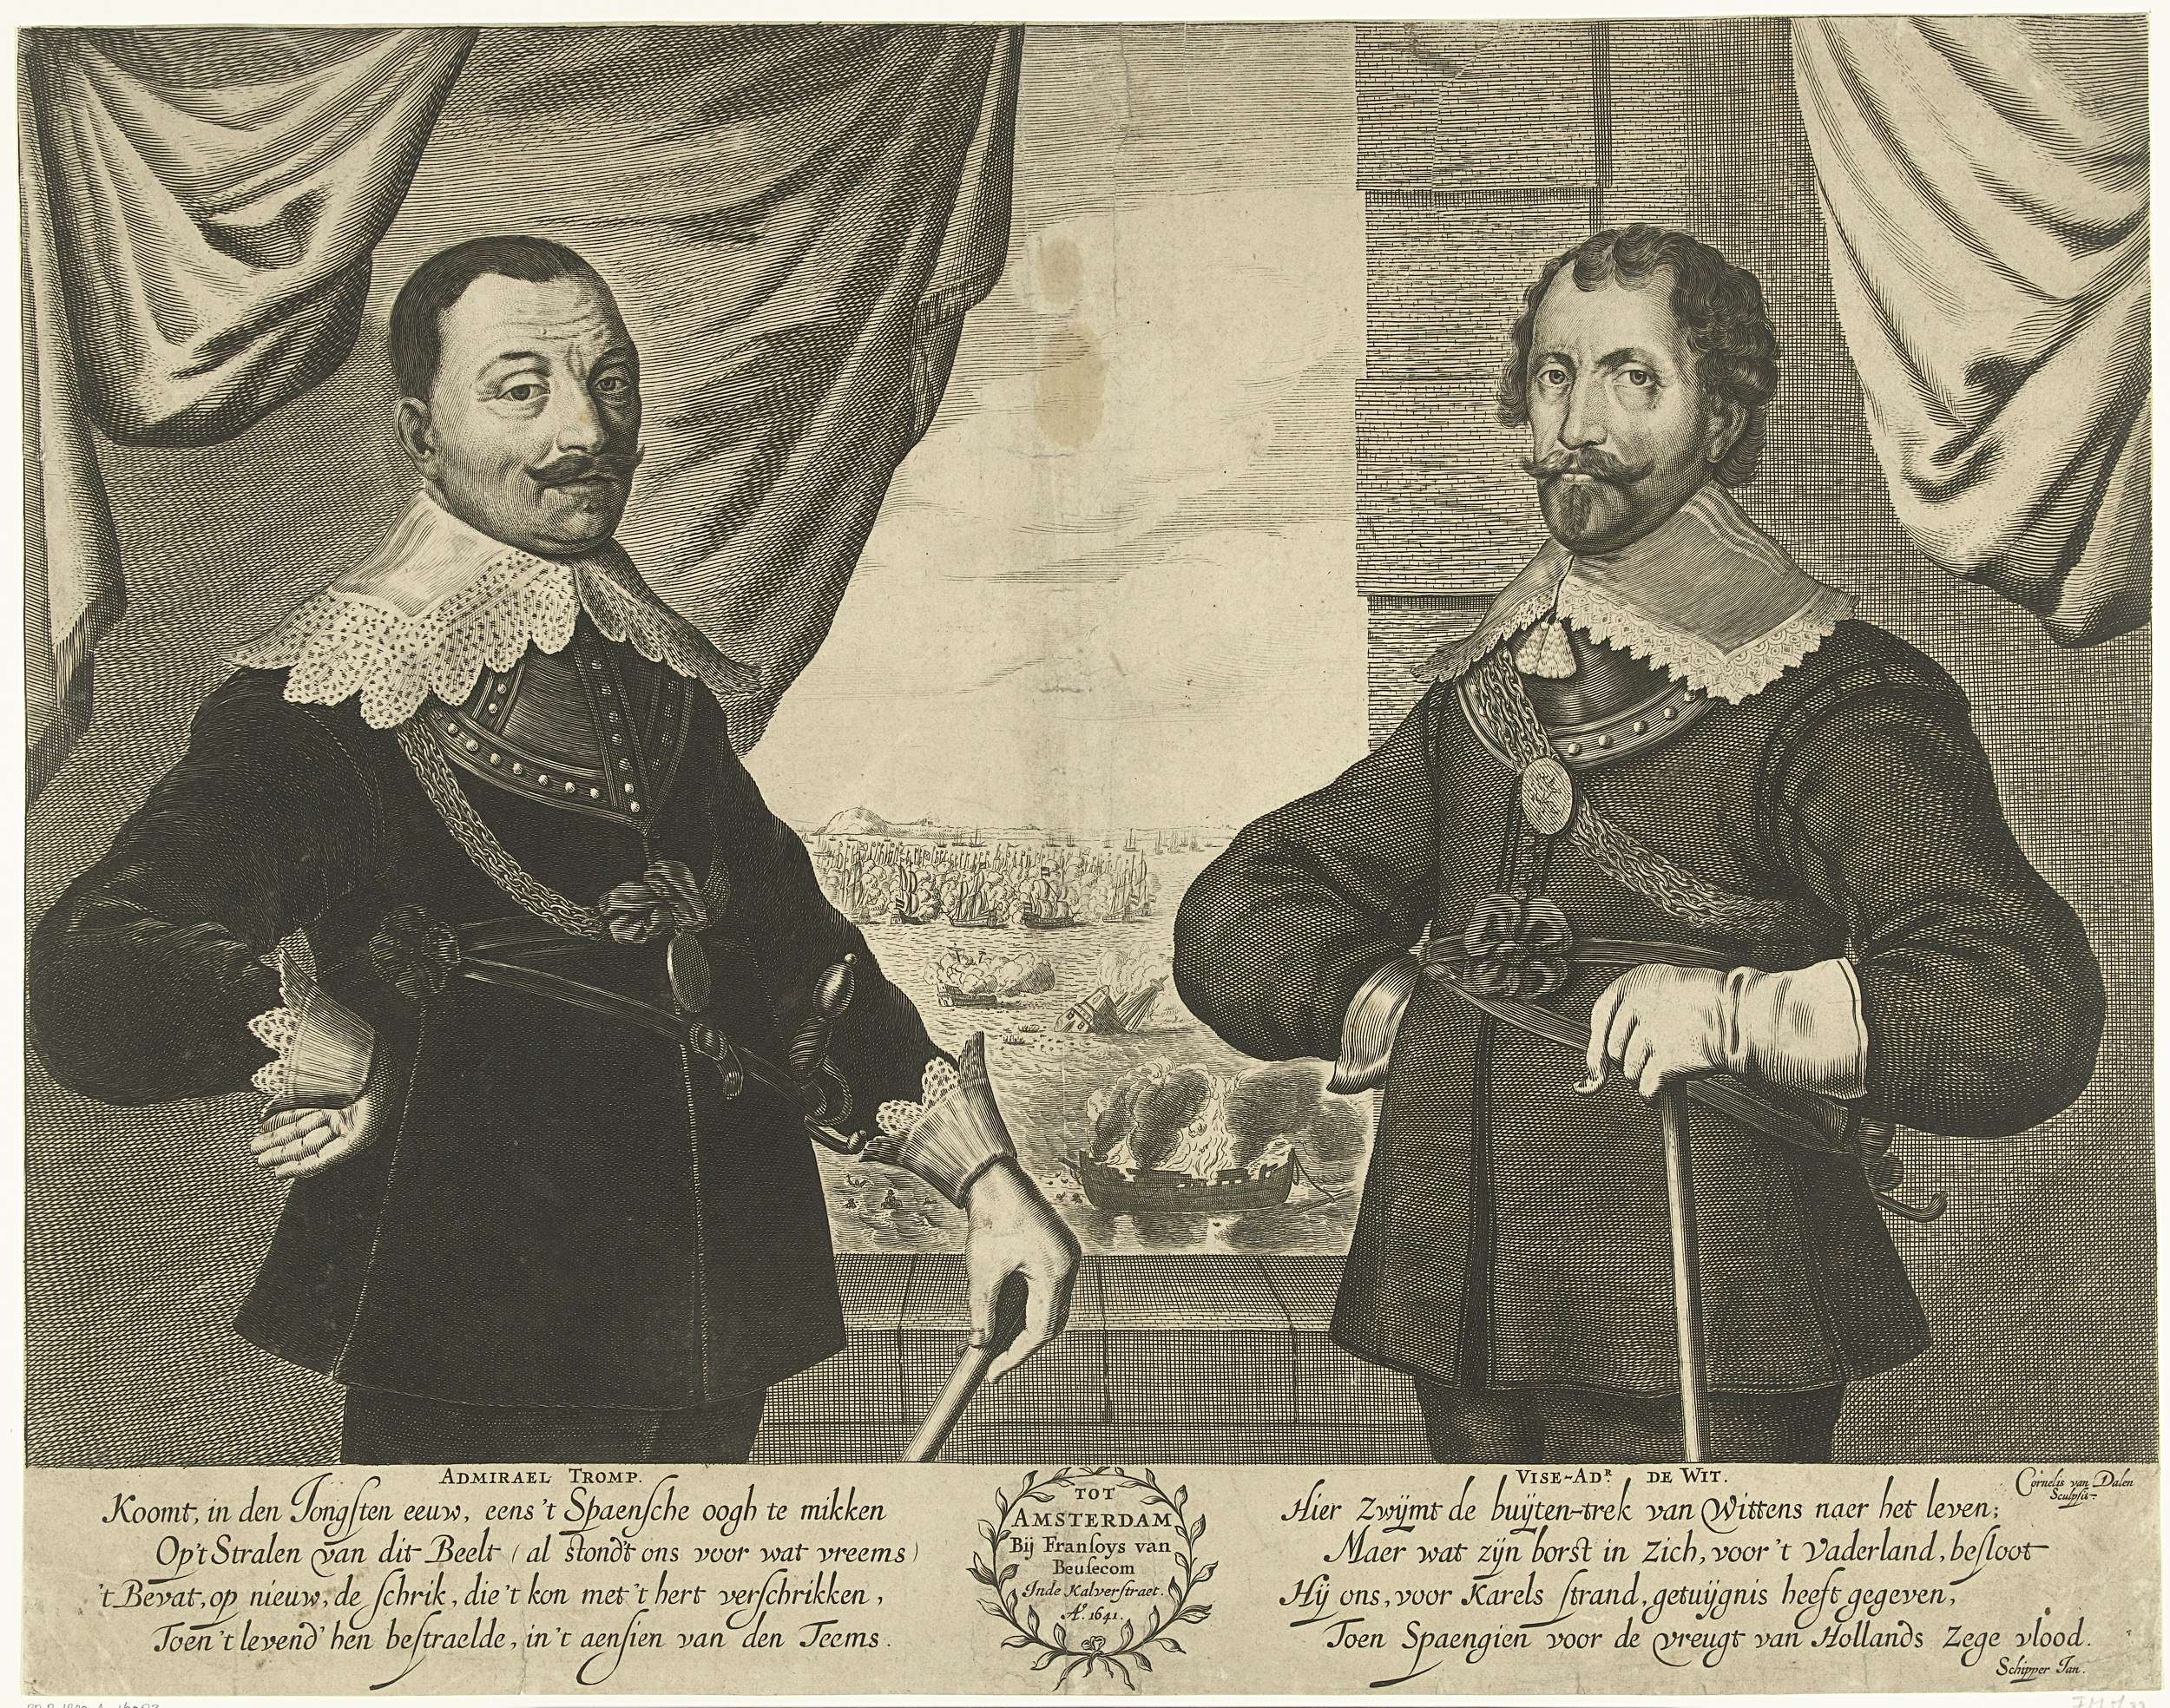
Notes:
Museumstukken uit Historisch Museum Brielle. Links: Maarten Tromp, rechts: Witte de With

Slide 6
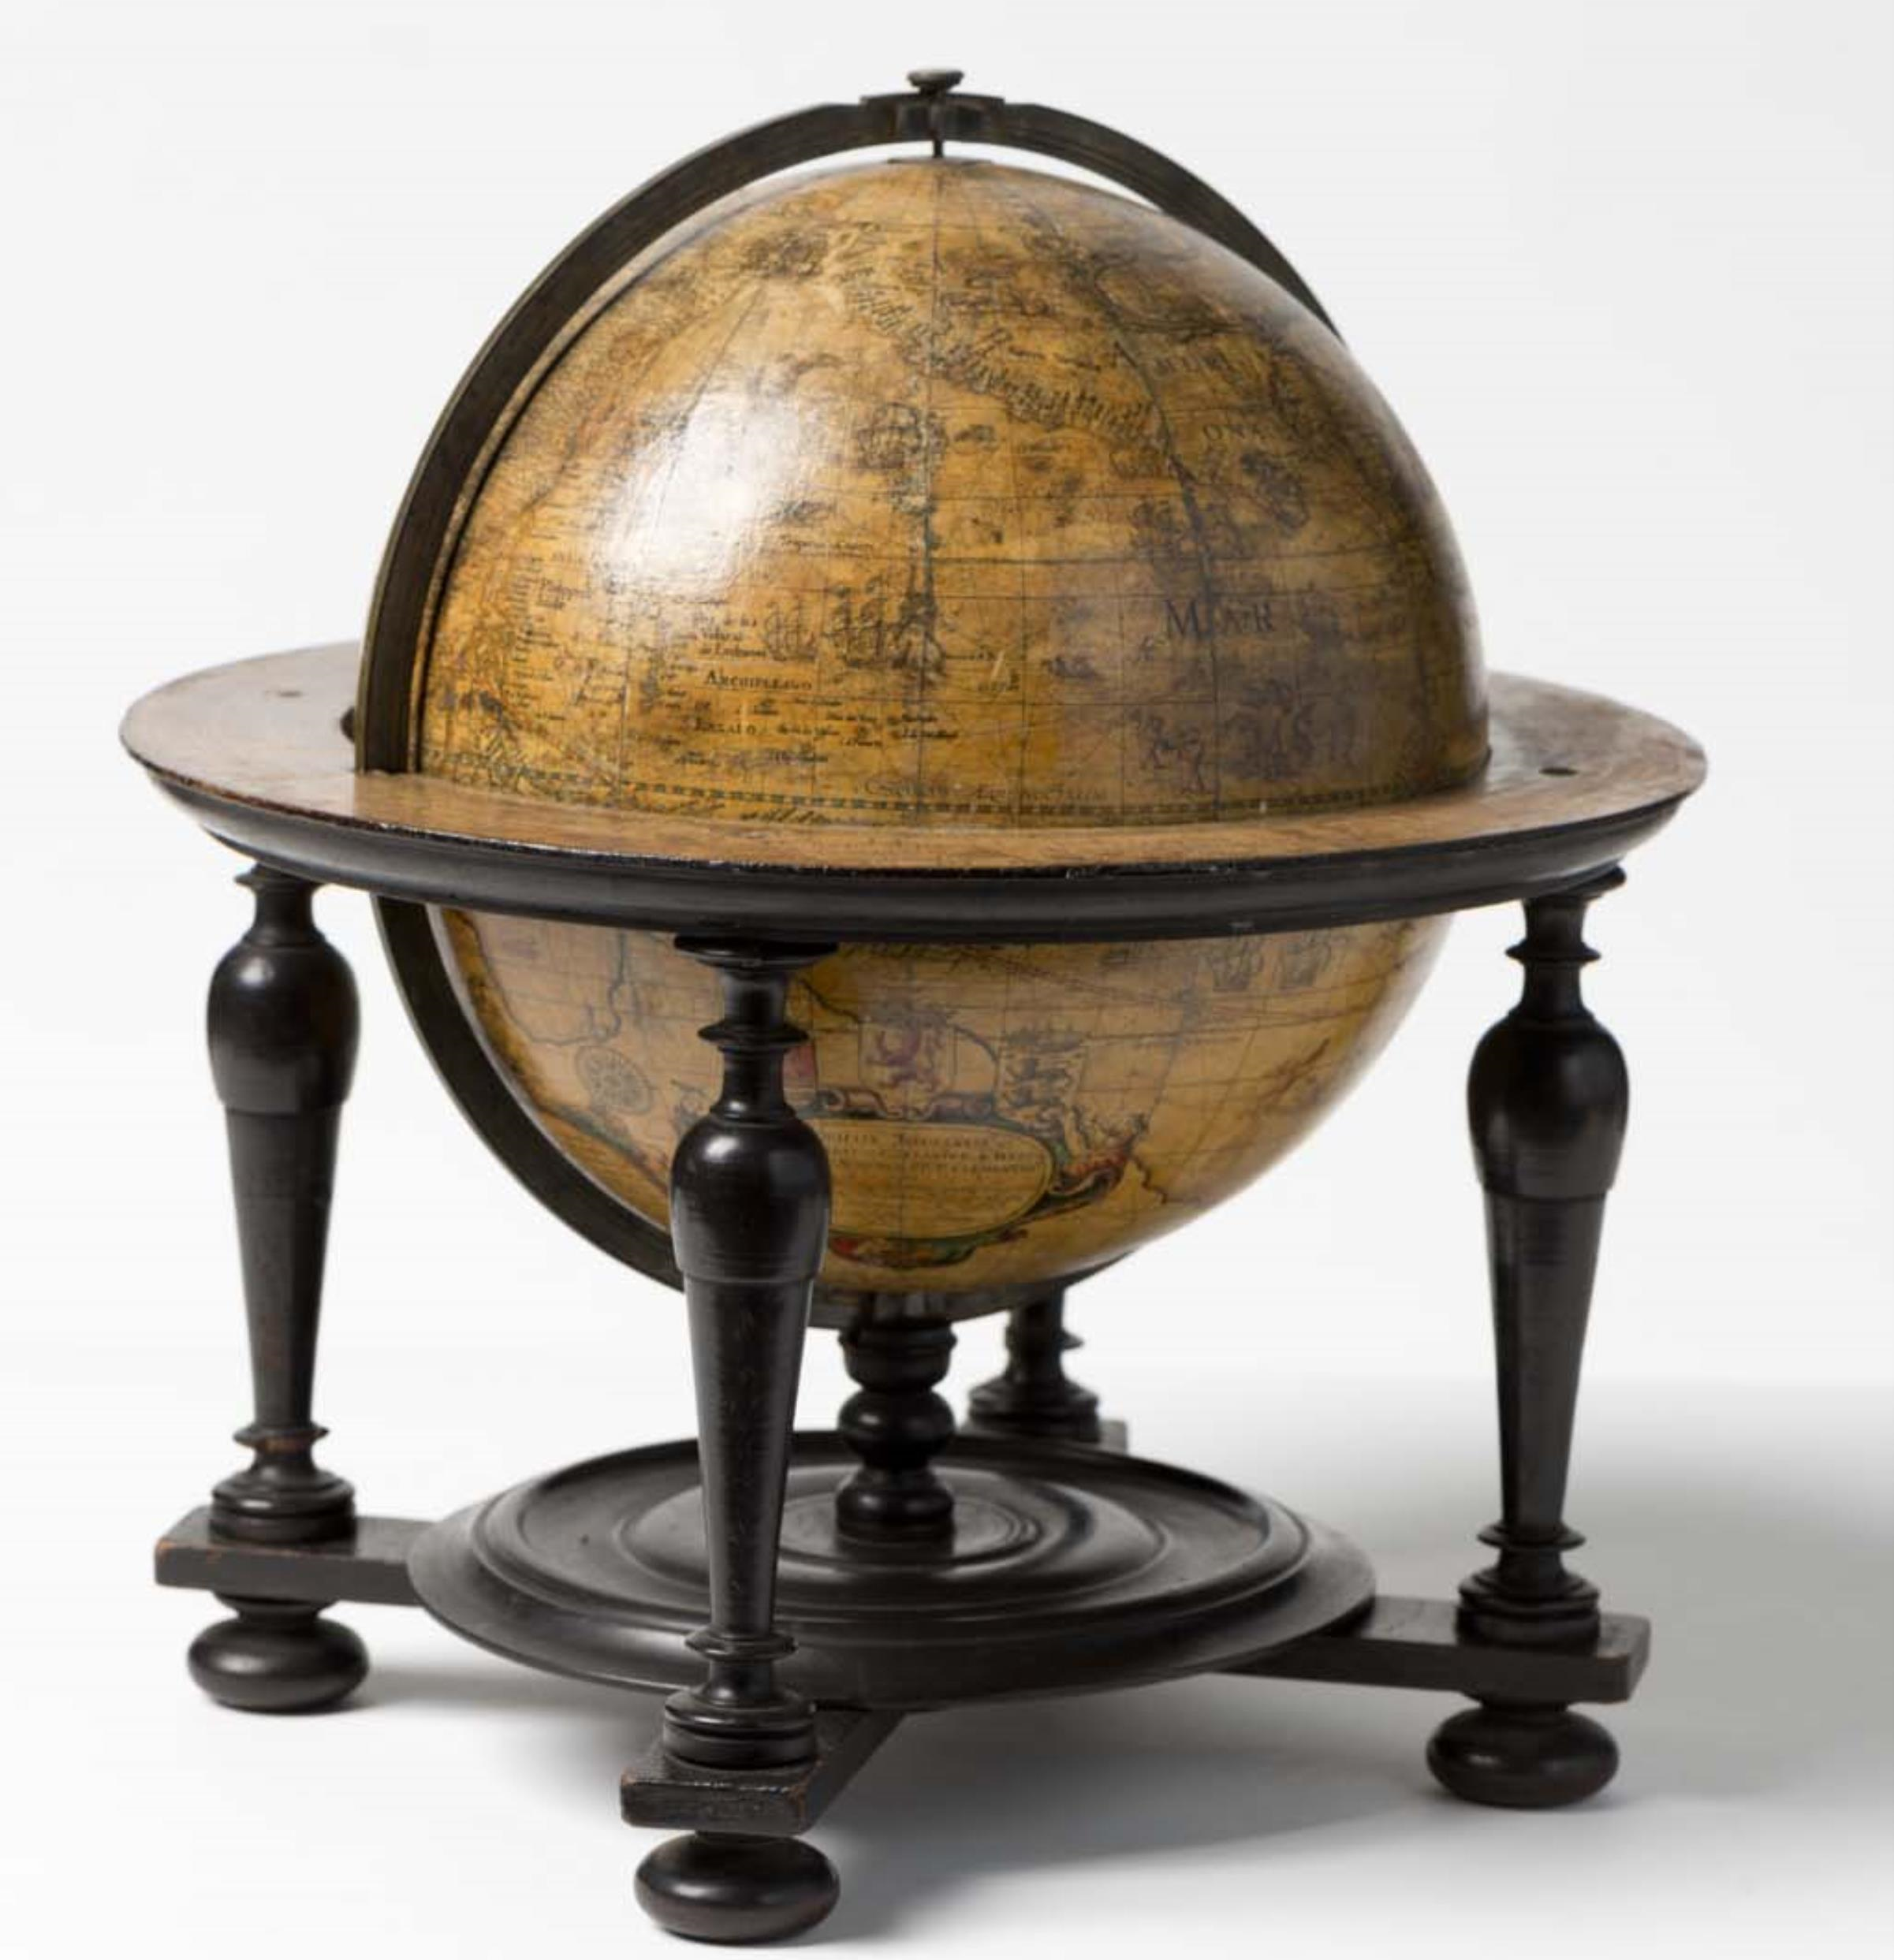
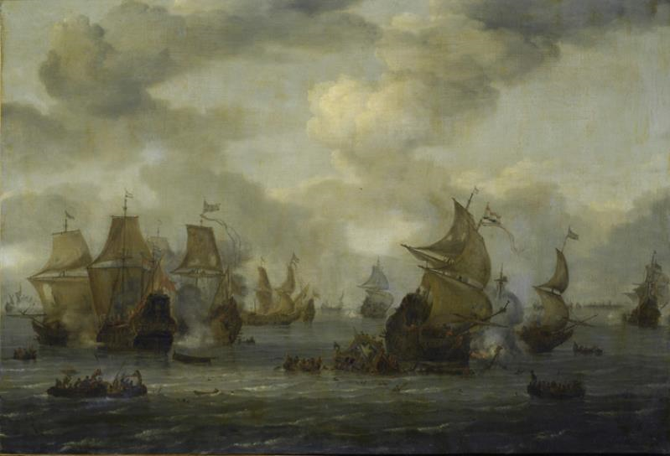
Dagboekfragmenten Lees de 2 fragmenten van Jacob Jansz uit 1645

Slide 7
Dilemma’s van Jacob Jansz
Geld uitgeven?
Ouders en broertjes en zusjes verlaten?
Bedriegen?
Doodgaan tijdens de reis?
Straffen uitdelen?

Slide 8
Dilemmaspel
Voorbeeld:
Je bent moeder:
Je kind gaat mee op een schip en je zal hem een half jaar niet zien OF
Je kind blijft thuis en je hebt niet genoeg geld om hem eten te geven
Toelichting Moeders (vaders waren meestal minder met de kinderen bezig) moesten hun zoons vaak op jonge leeftijd laten gaan, zonder zekerheid ze terug te zien. Maar als ze een zoon minder hadden om te voeden, scheelde dat in het geld voor het gezin.
Notes:
De vraag is natuurlijk hoe ‘veilig’ de situatie was aan land onder niet al te welgestelde mensen.

Slide 9
Dilemmaspel: spelregels
Om de beurt pak je een kaartje van de stapel en je leest het voor
Iedereen in je groepje moet kiezen!
Vertel elkaar wat je kiest
Zijn jullie het niet eens? Wat zijn je argumenten? Lukt het om de ander te overtuigen?
Als jullie het eens zijn of niemand heeft meer een argument, pak je het volgende kaartje
Als je alle kaartjes besproken hebt, krijg je toelichtingskaartjes. Lees ze goed en verbind ze aan het juiste dilemma.

Slide 10
Dilemmaspel
Welke keuze vond je het moeilijkst om te maken?
Met wie zou je liever meevaren: Witte de With of Maarten Tromp?

Slide 11
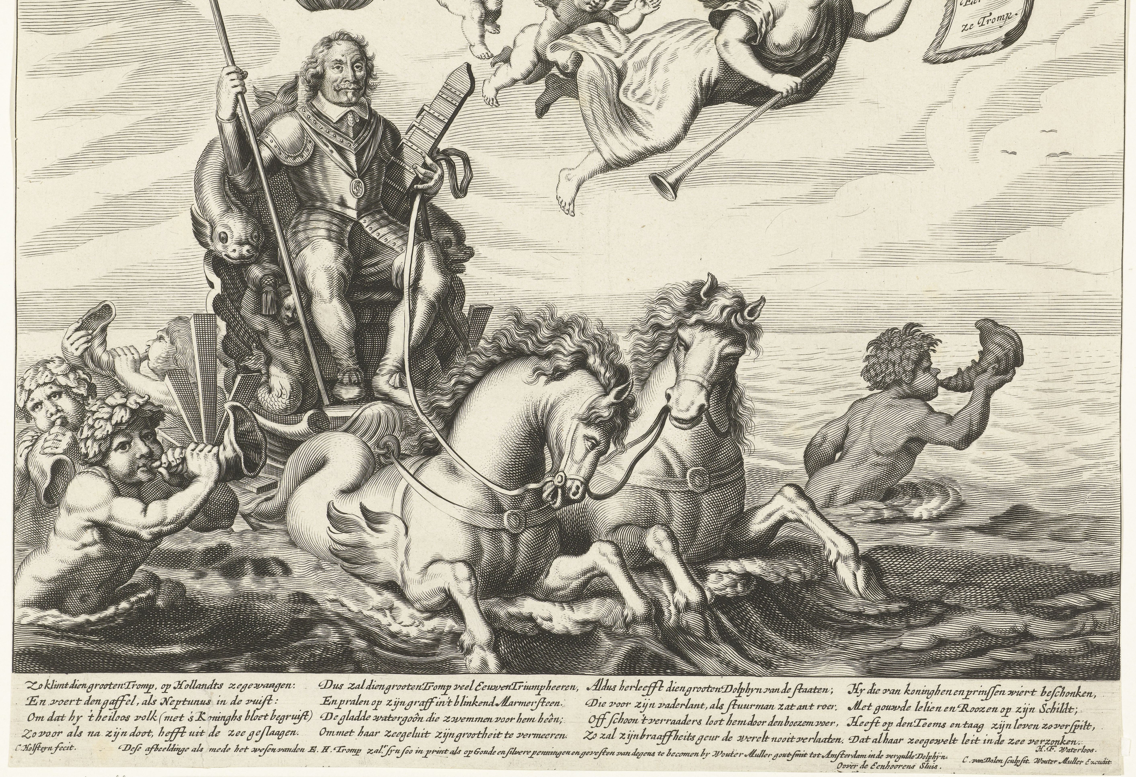
Afronding
Stel je eens voor: je bent Jacob Jansz. Zou je in zijn tijd kunnen leven? Waarom wel of niet?
Wat neem je mee uit deze les?

